Slide 1
Chapitre 4 LES INSTRUMENTS DE LA PUISSANCE : LE SOFT POWER
En quoi l’attractivité culturelle du modèle américain
est-elle une composante de leur puissance ?

Slide 2
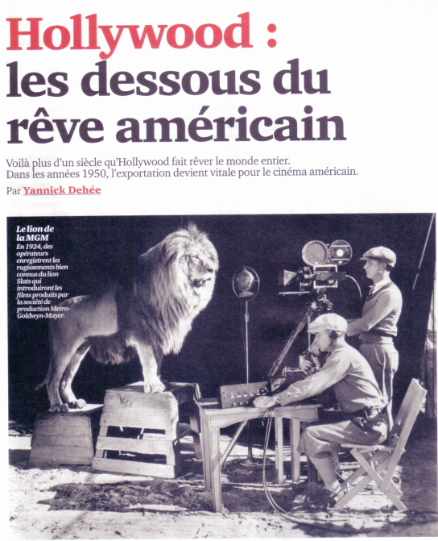
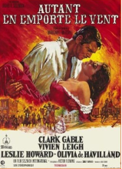
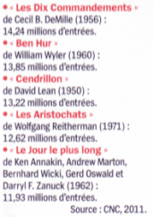
I. L’exemple du cinéma hollywoodien

Slide 3
Sujet : Montrez que le cinéma hollywoodien est un instrument de la puissance des Etats-Unis
CORRECTION
Un instrument de puissance économique
Un instrument de puissance culturelle
Les limites de cet instrument de puissance

Slide 4
Introduction
LE CINÉMA HOLLYWOODIEN : UN INSTRUMENT DE LA PUISSANCE DES ETATS-UNIS
Présenter le sujet
Le cinéma américain, pour l’essentiel produit en Californie à Hollywood, occupe depuis les années 1930 une position dominante à l’échelle mondiale. Les superproductions américaines sont aujourd’hui vues par des dizaines de millions de spectateurs à travers le monde.
Poser la problématique
Quelle est leur rentabilité économique pour les Etats-Unis et en quoi sont-elles un vecteur de leur influence culturelle ?
Annoncer le plan
Nous verrons que le cinéma est un instrument de la puissance économique et culturelle des Etats-Unis, puis nous envisagerons les limites de cet instrument.

Slide 5
Un instrument de puissance économique
Une industrie puissante et très structurée autour de grandes firmes multinationales, les « majors » (Walt Disney, Warner Bros, Universal, Columbia TriStar, Twenty Century Fox, Paramount …).
Un rôle important du financement et du marketing, placés aux premiers rangs des critères de décision (+ de 2,5 milliards de $ investis dans la publicité chaque année).
Une branche économique rentable au cœur du secteur du divertissement, avec de nombreux produits dérivés (plus de 15 milliards de $ par an depuis les années 2000).
Un des premiers postes des revenus de l'économie des États-Unis à l'étranger (Titanic = 600 millions $ de recettes aux USA pour 1,2 milliards à l’étranger).

Slide 6
Un instrument de puissance culturelle
Après la Deuxième Guerre mondiale , une mission politique consistant à « américaniser » l’Europe libérée.
Des superproductions diffusées à l’échelle planétaire, en particulier les blockbusters (80 % des parts de marché, + de 5 000 films par an).
Un vecteur central de la diffusion de « l’American Way of Life » dans le monde.
Des messages idéologiques qui sous-tendent le scénario de nombreux films, en particulier pour le cinéma d’anticipation (Star Wars, Independance Day, Batman, Matrix, Alien …).

Slide 7
Les limites de cet instrument de puissance
Une politique commerciale agressive (par exemple en France en 1946 avec les Accords Blum-Byrnes).
Une approche plus commerciale que culturelle, souvent dénoncée  le cinéma américain parfois critiqué comme peu intéressant sur le fond
Une domination mondiale écrasante qui tend à nier la diversité culturelle en imposant ses standards aux autres cultures, qui disposent de moins de moyens
Bilan
Très rentable grâce à sa diffusion internationale et sa capacité à conquérir les marchés, le cinéma américain a une fonction politique et idéologique marquée. Il contribue à la promotion à travers le monde du modèle américain et participe à l’occidentalisation de la planète dans l’économie mondialisée. Il est à ce titre fortement critiqué et dénoncé comme un des vecteurs de l’impérialisme culturel américain.
Ouverture
Quels sont les autres vecteurs du soft power américain ? Subissent-ils le même type de critiques ?
Conclusion

Slide 8
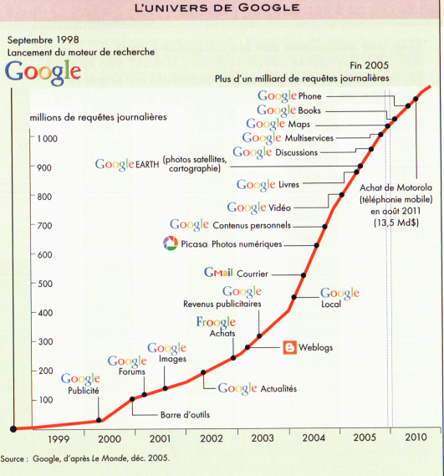
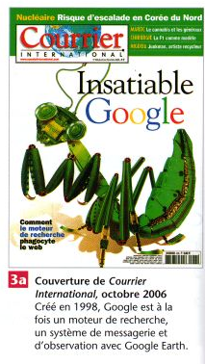
II) Les autres vecteurs du soft power américain

Slide 9
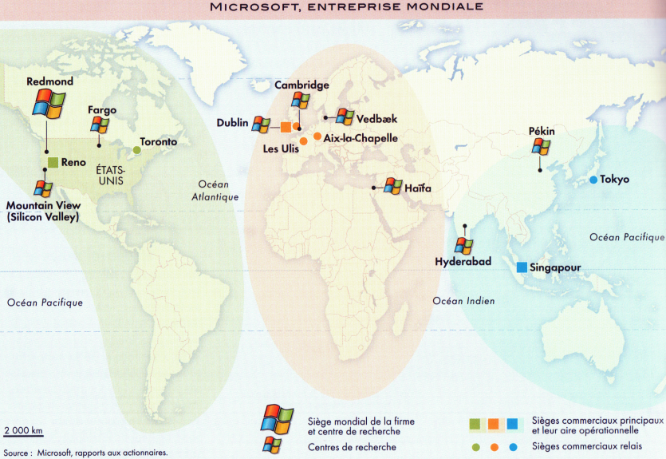
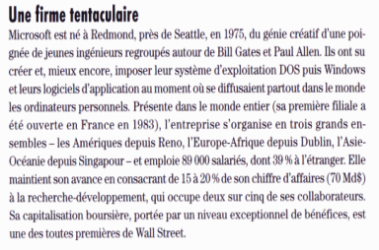

Slide 10
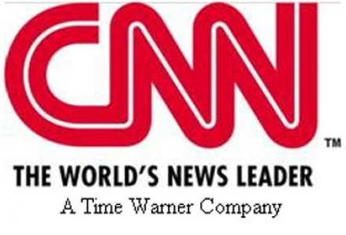

Slide 11
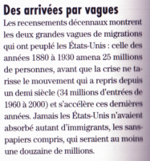
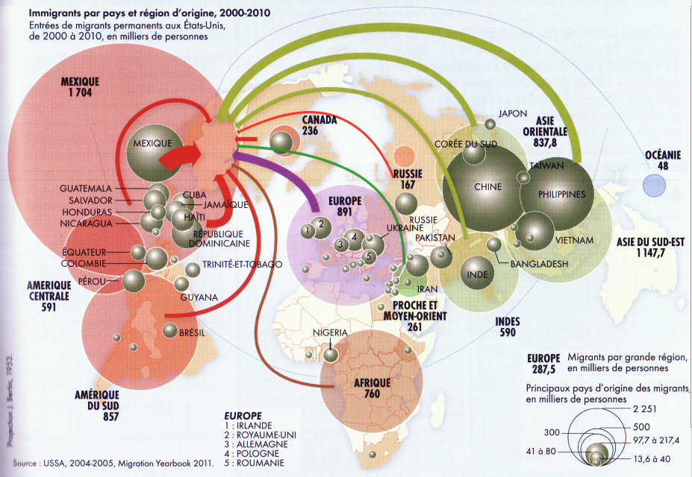

Slide 12
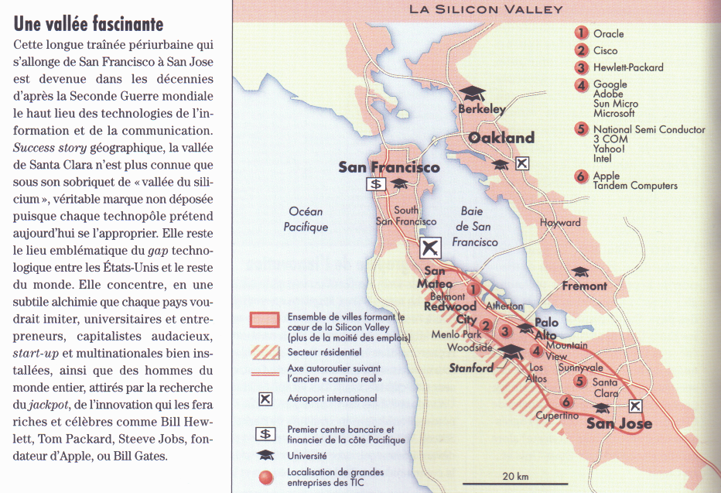

Slide 13
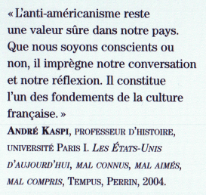
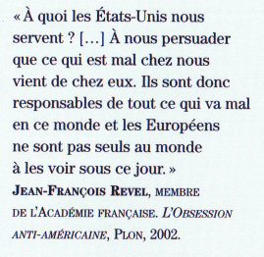
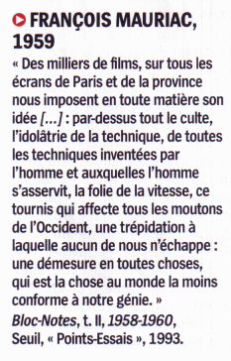
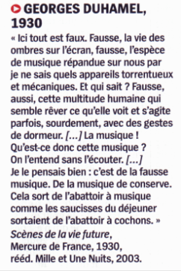
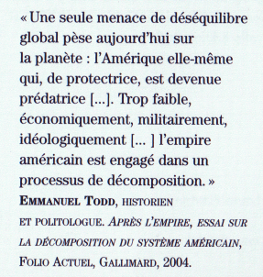
III) Un soft power contesté : l’antiaméricanisme

Slide 14
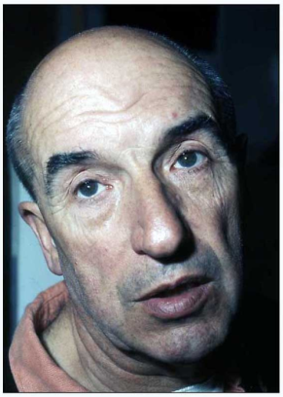
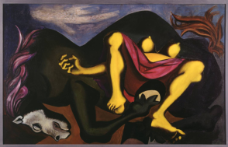
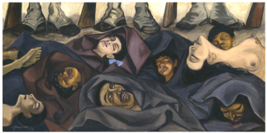
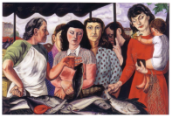
Histoire des Arts : l’antiaméricanisme du peintre Fougeron dans les années 1950
ANDRÉ FOUGERON (1913-1998)
Issu d'une famille ouvrière originaire de la Creuse, André Fougeron est né à Paris. Il travaille, après l'obtention de son certificat d'études, comme apprenti dessinateur puis gagne sa vie comme métallurgiste. Ses premiers travaux sont déjà l'occasion d'œuvres engagées, au moment de la guerre civile espagnole (Mort et faim, Espagne, 1937) puis lors de la résistance au nazisme (À mort la bête, 1944).
André Fougeron trouve sa place dans l'histoire de l'art de l'immédiat après-guerre, précisément dans la chronique des années 1947-1953, lorsque le Parti communiste tente d'imposer un art social, au service de la classe ouvrière et de ses luttes, un art de propagande directement lié aux événements de la politique intérieure française : le « réalisme socialiste ». Il en sera la figure officielle pendant cette brève période avant que son œuvre ne soit peu à peu oubliée.
D’après Encyclopaedia Universalis

Slide 15
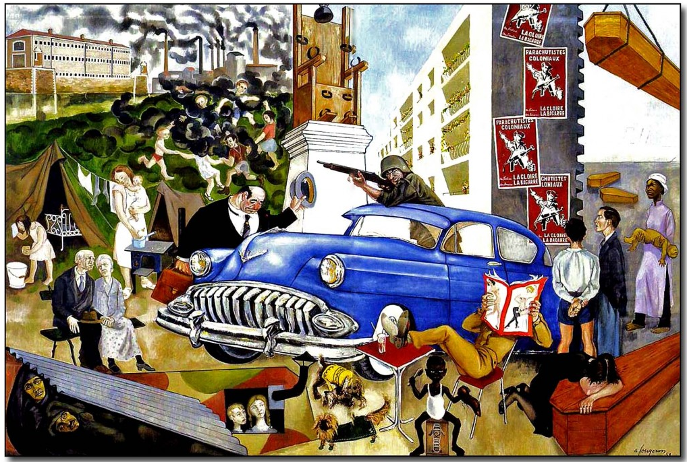
Civilisation atlantique , 1953, Huile sur toile, 380 x 559

Slide 16
Civilisation atlantique , 1953, Huile sur toile, 380 x 559
15
14
5
6
2
13
3
1
7
12
4
16
8
11
9
10

Slide 17
PRESENTATION Fiche d'indenté de l‘œuvre | DESCRIPTION & ANALYSE Les différentes composantes du tableau |  |  | INTERPRETATION Ce qu'a voulu montrer l'artiste | BILAN
TITRE ? AUTEUR ? NATURE ? DATE ? DIMENSIONS ? LIEU DE CONSERVATION ? SUJET ET CONTEXTE ? | ¨PARTIE CENTRALE | 1 |  |  | LE SENS GÉNÉRAL DE L’ŒUVRE ? LA RÉCEPTION DE L’ŒUVRE ?
 |  | 2
 |  | 3
 |  | 4
 |  | 5
 | PARTIE DROITE | 6
 |  | 7
 |  | 8
 |  | 9
 |  | 10
 | Partie gauche et Arrière-plan | 11
 |  | 12
 |  | 13
 |  | 14
 |  | 15
 |  | 16

Slide 18
PRESENTATION Fiche d'indenté de l‘œuvre | DESCRIPTION & ANALYSE Les différentes composantes du tableau |  |  | INTERPRETATION Ce qu'a voulu montrer l'artiste | BILAN
TITRE ? AUTEUR ? NATURE ? DATE ? DIMENSIONS ? LIEU DE CONSERVATION ? SUJET ET CONTEXTE ? | ¨PARTIE CENTRALE | 1 |  |  | LE SENS GÉNÉRAL DE L’ŒUVRE ? LA RÉCEPTION DE L’ŒUVRE ?
 |  | 2
 |  | 3
 |  | 4
 |  | 5
 | PARTIE DROITE | 6
 |  | 7
 |  | 8
 |  | 9
 |  | 10
 | Partie gauche et Arrière-plan | 11
 |  | 12
 |  | 13
 |  | 14
 |  | 15
 |  | 16
Une Cadillac, symbole de la société capitaliste américaine
Civilisation atlantique
Le peintre associe dans un même groupe le capitalisme, le fascisme, la violence guerrière et la violence d’un État qui a condamné à mort des innocents d’après la propagande communiste
un soldat nazi, symbolisant l’alliance du capitalisme avec le fascisme
Le message d’un militant communiste qui utilise son art pour dénoncer et diaboliser l’ennemi
Un art de propagande au service d’une cause politique dans le
contexte manichéen de la guerre froide
Un des peintres officiels du Parti communiste français
Artiste engagé, représentant du « Réalisme socialiste »
L’image type du patron capitaliste
qui s’incline devant le soldat
un militaire américain alcoolique avec une revue pornographique
une chaise électrique sur un piédestal rappelant les Rosenberg
Des affiches qui vantent les guerres coloniales
Huile sur toile
L’impérialisme, stade suprême du capitalisme, plonge l’Europe dans de « sales guerres » coloniales et conduit à des inégalités scandaleuses à l’échelle mondiale
Une mère dans un pays colonisé avec son nouveau-né mort
1953, présentée au Salon d’Automne
des cercueils avec des soldats tués dans les guerres coloniales
380 x 559
un enfant africain au travail pour survivre
Une œuvre qui a été dénoncée pour son aspect caricatural, mais aussi parce que Fougeron prend des libertés par rapport à la conception officielle du « réalisme socialiste » définie par l’Union Soviétique
Tate Modern Londres
des chiens vêtus de petits manteaux
deux immigrés qui couchent sous une tôle ondulée
Une des œuvres majeures du peintre, qui s’attaque à l’américanisation de l’Europe et du monde
Thème récurrent de la rhétorique communiste des années 1950
Une dénonciation des inégalités sociale de la société capitaliste présentée comme oppressante et responsable du malheur des populations
un couple de vieillards misérables
une mère de famille réduite à vivre sous la tente avec ses deux enfants
enfants jouant dans la fumée délétère des usines
Des usines polluantes juxtaposées à un pénitencier
Le risque atomique qui pèse sur les populations

Slide 20
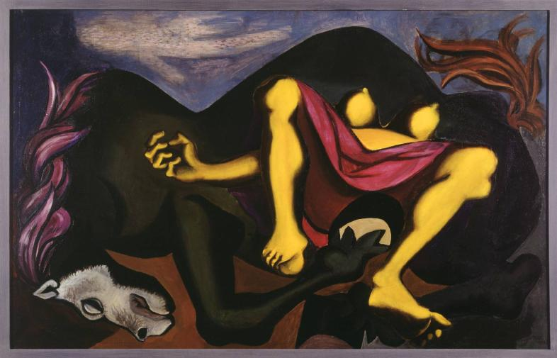
Espagne martyre
janvier à juin 1937
98 x 154 cm
huile sur toile

Slide 21
Massacre de Sakiet III
1958
97 x 195 cm
huile sur toile

Slide 22
La réception de l’œuvre
Présenté au Salon de 1953, le tableau provoque des controverses au sein même du Parte communiste, dans le contexte de l’après-Staline. Louis Aragon attaque violemment Fougeron, tête de file du réalisme socialiste à la française. Dans les années qui suivent, le Parti met fin à son soutien à ce mouvement artistique. La Civilisation atlantique peut donc être considéré comme la dernière grande œuvre française relevant de ce courant.
« Je ne veux pas me livrer à la description de ce tableau parce que, ramené aux mots, il deviendrait plus consternant que nature. […] Mais l’invraisemblable ici […] c’est la peinture même, hâtive, grossière, méprisante, du haut d’une maîtrise que l’on croit posséder une fois pour toutes, la composition antiréaliste, sans perspective vraie, par énumération de symboles, sans lien, sans respect de la crédibilité. […] Il faut dire halte-là à André Fougeron ! »
Louis Aragon, « Toutes les couleurs de l’automne », dans Les Lettres françaises, 12 novembre 1953.

